Slide 1

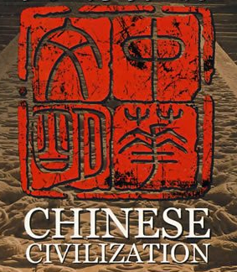
中外历史纲要（上）
第1课 中华文明的起源与早期国家
南海一中 李桐

Slide 2


Slide 3
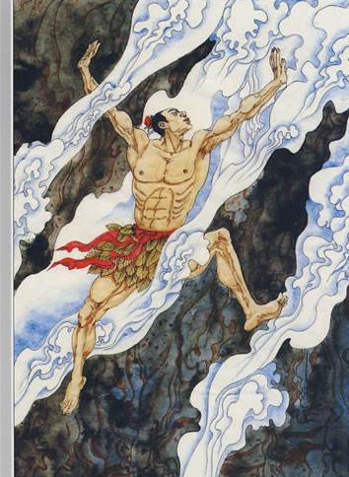
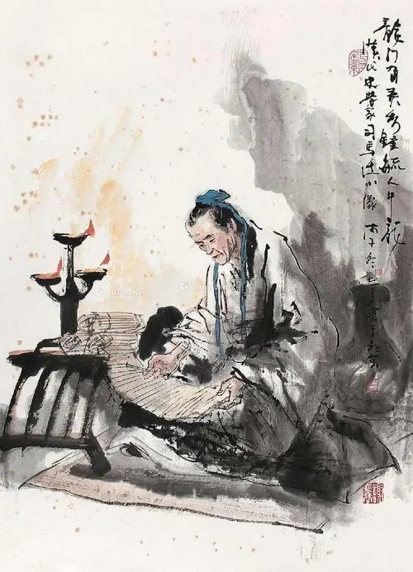
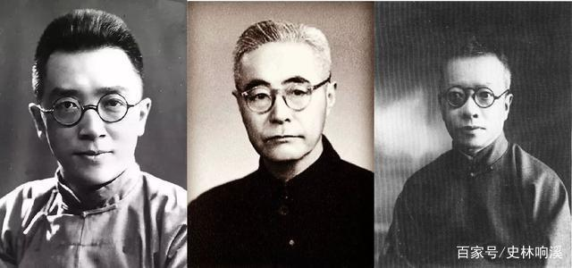

疑古派代表人物：胡适、顾颉刚、钱玄同
民间神话叙事开端：盘古开天、女娲造人
传统史书叙事开端：司马迁所著《史记》，将黄帝位列本纪之首
疑古派认为中国信史起点推到《春秋》

Slide 4
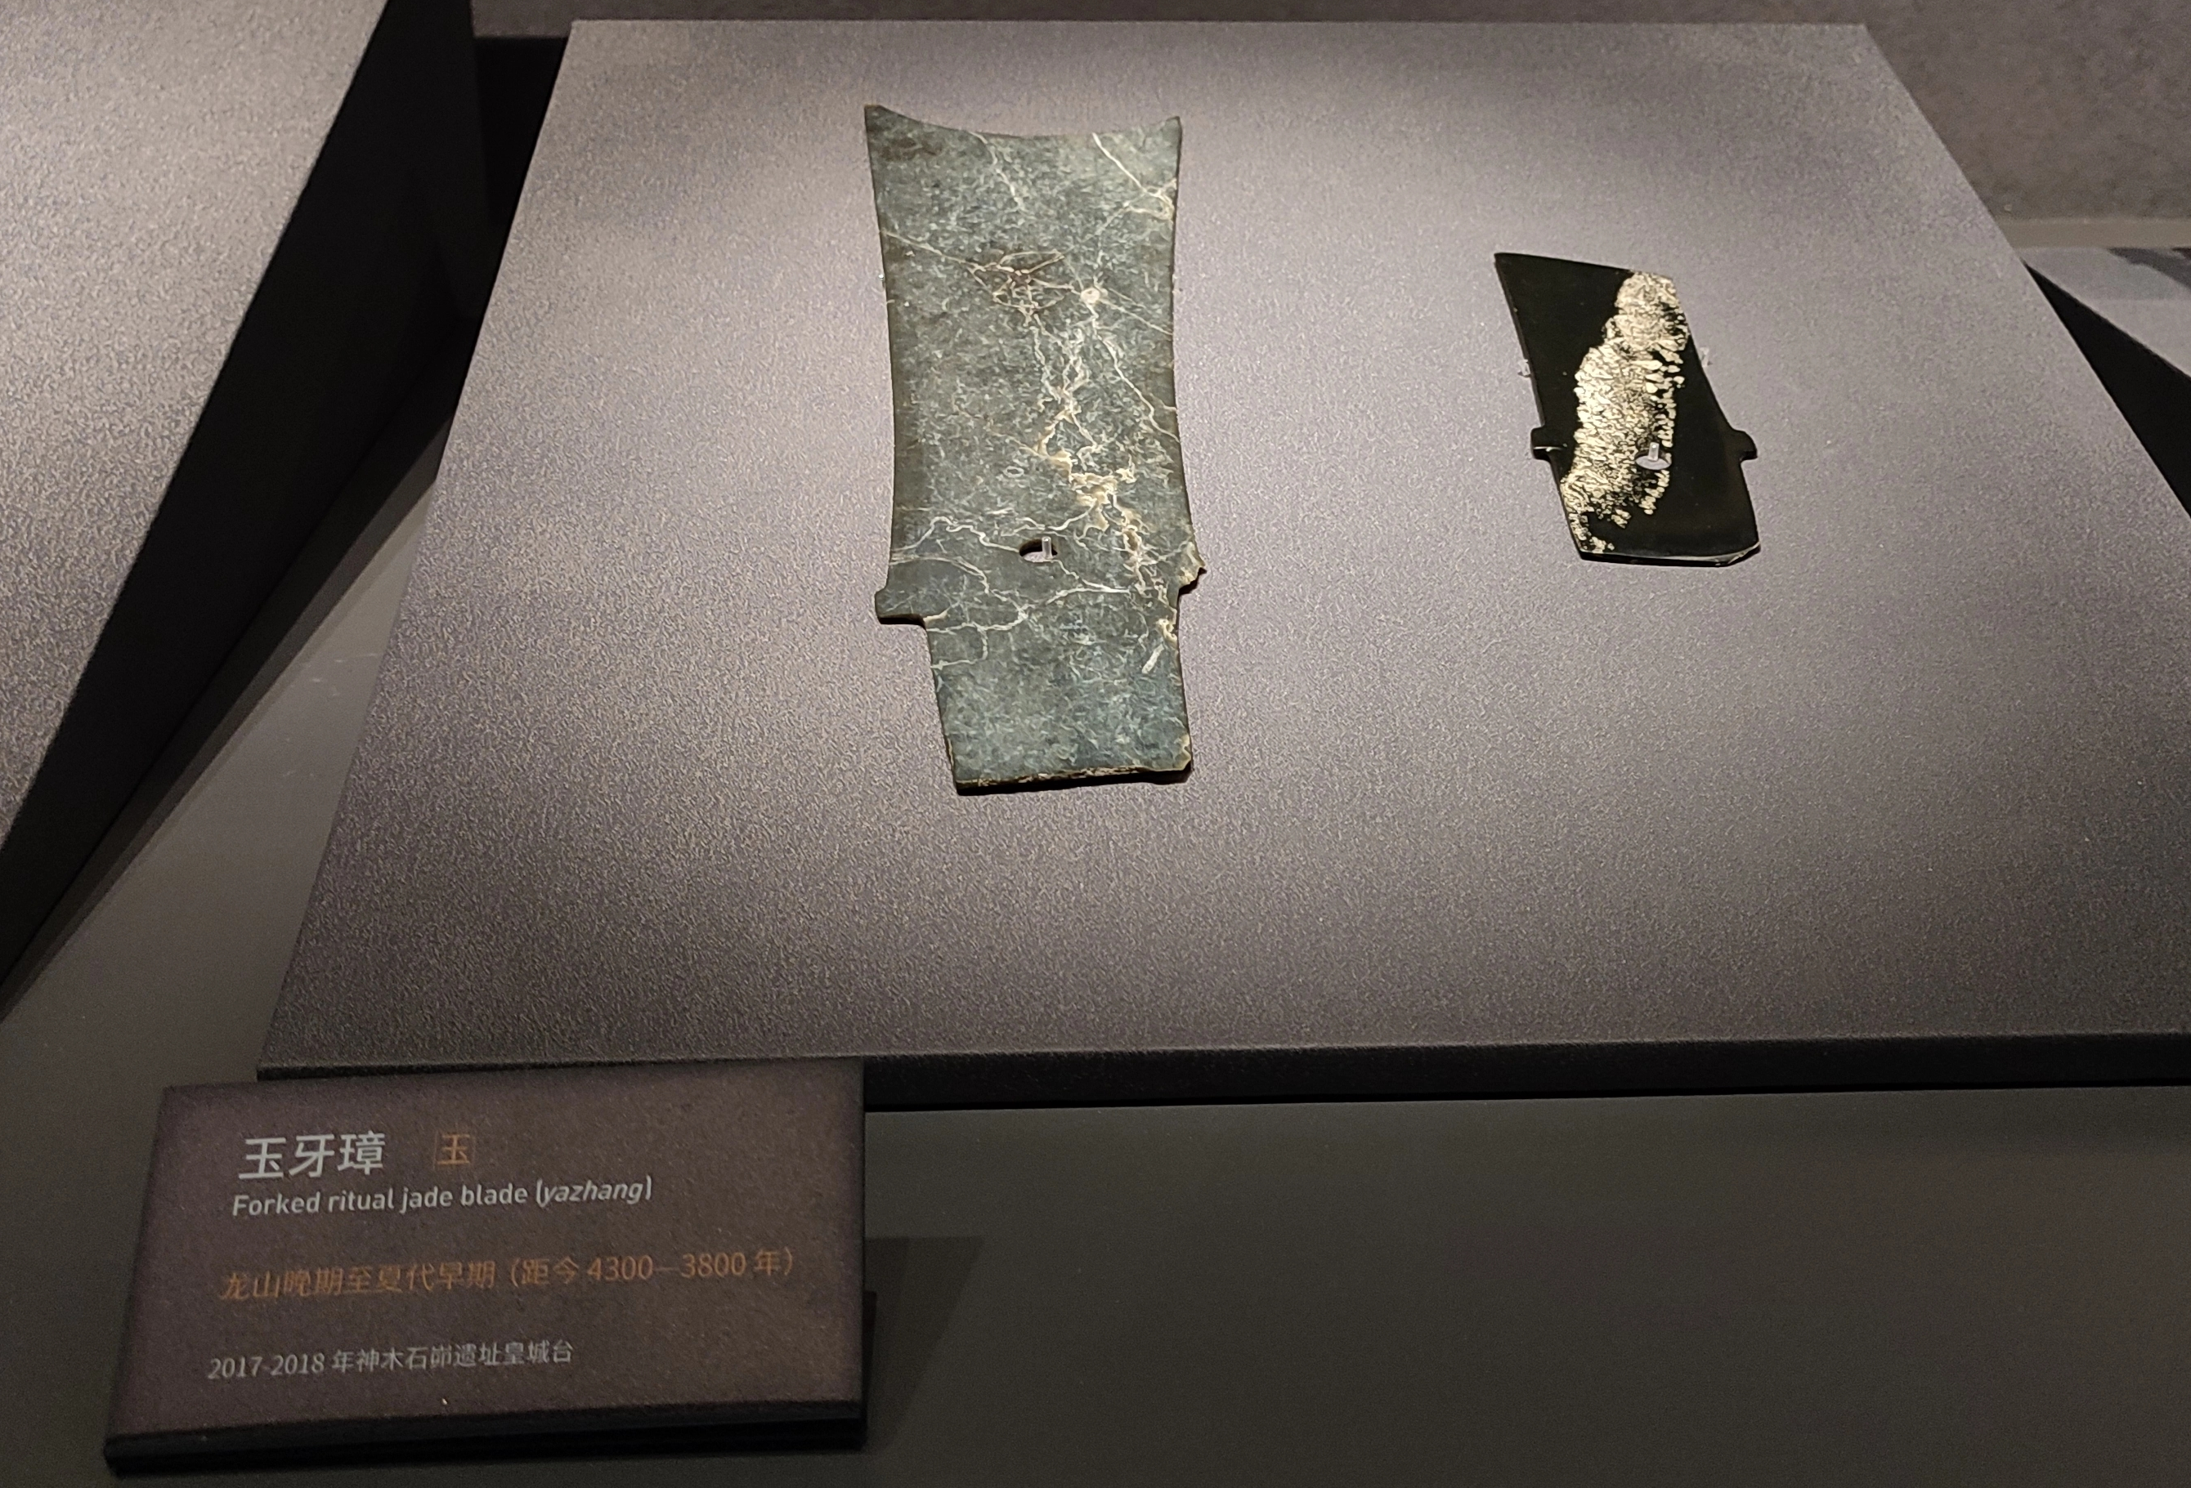
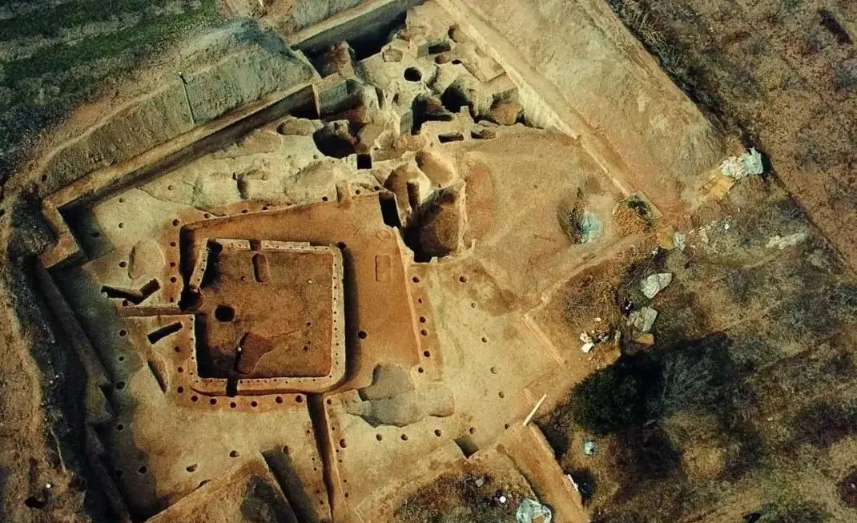
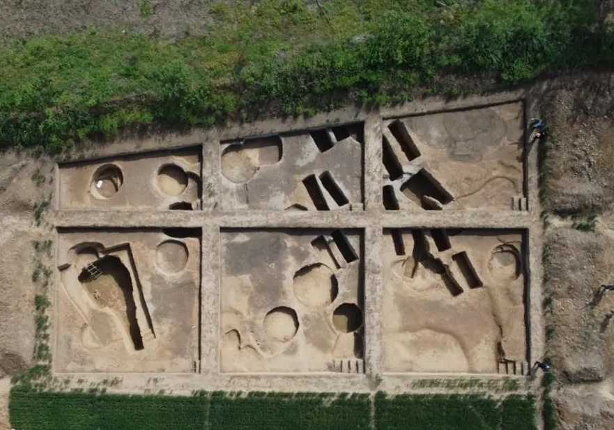
2001年，国家正式提出中华文明探源工程。它是以考古调查发掘为获取相关资料的主要手段，以现代科学技术为支撑，采取多学科交叉研究的方式，揭示中华民族文明起源与早期发展的重大科研项目。
该项工程至今取得了重大成果，这些新成果也编入了我们的教材当中。
西坡遗址
王城岗遗址

Slide 5
任务一：探中华文明之起源
活动1-1：整理关于中华文明起源的考古成果
时代 | 距今时间 | 代表性遗存、遗址 | 石器 制作技术 | 生活方式 | 特征 | 分布范围
旧石器时代 |  | 元谋人
 |  | 北京人
新石器时代 |  | 仰韶文化
 |  | 大汶口文化
 |  | 河姆渡文化
 |  | 龙山文化
 |  | 红山文化
 |  | 良渚文化

Slide 6
任务一：探中华文明之起源
活动1-1：整理关于中华文明起源的考古成果
时代 | 距今时间 | 代表性遗存、遗址 | 石器 制作技术 | 生活方式 | 特征 | 分布范围
旧石器时代 | 约170万年年前 | 元谋人 | 打制 | 渔猎、采集；群居生活；用火 |  | 云南
 | 约70万-20万年前 | 北京人 |  |  |  | 北京
新石器时代 | 约7000-5000年前 | 仰韶文化 | 磨制 | 大量使用陶器、开始从事原始农业；饲养家畜；生活逐渐稳定 | 彩绘陶器、粟 | 黄河中游
 |  | 大汶口文化 |  |  |  | 黄河下游
 |  | 河姆渡文化 |  |  | 水稻、养蚕缫丝技术 | 长江下游
 | 约5000年前 | 龙山文化 |  |  | 黑陶 | 黄河
 |  | 红山文化 |  |  | 精美玉器、祭坛神庙 | 辽河
 |  | 良渚文化 |  |  |  | 长江

Slide 7
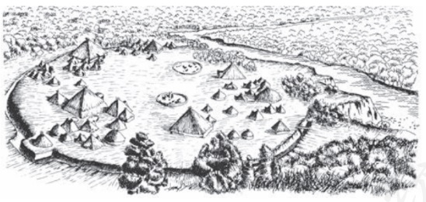
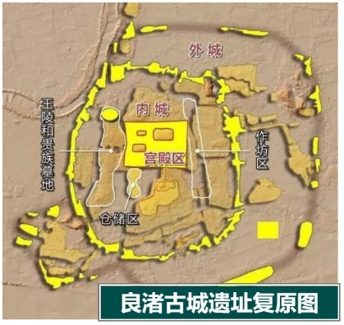
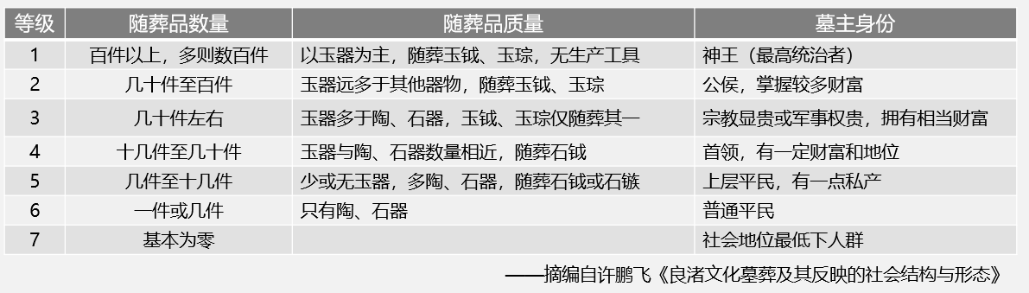
活动1-2：请根据陕西临潼姜寨聚落遗址（仰韶文化聚落形态典型代表）与良渚遗址相关考古资料，指出两者的社会组织形式不同之处并分析其不同的原因。
材料一：
姜寨聚落遗址反映了由五个大家族组成的一个氏族公社。它有氏族公共墓地，但各个墓葬的随葬品不多，差别也不大。
——《中外历史纲要(上)》
材料二：

Slide 8
活动1-2：请根据陕西临潼姜寨聚落遗址（仰韶文化聚落形态典型代表）与良渚遗址相关考古资料，指出两者的社会组织形式不同之处并分析其不同的原因。
参考答案：
不同：陕西临潼姜寨聚落遗址反映当时尚未产生贫富分化的现象。良渚文化时期已产生私有制、阶级分化明显，出现了权贵阶级。
原因：对比仰韶文化时期，良渚文化时期的生产力发展，产生剩余产品，社会贫富分化与不平等出现，逐渐形成私有制及阶级。

Slide 9
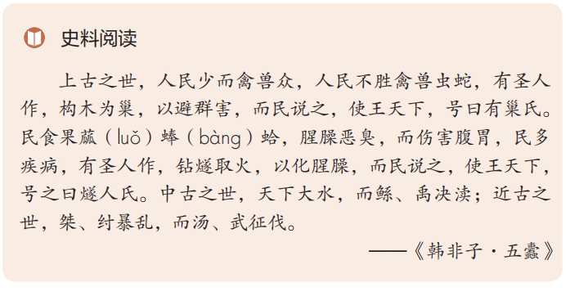
活动1-3：结合教材内容与所学知识，绘制“国家”产生过程的思维导图。
生产力发展——产品剩余——贫富分化、不平等出现——私有制产生，阶级分化明显——产生权贵阶级——争夺财富和权力——公共权力（祭祀、军队、国家机器等）——国家形成
活动1-4：结合教材“史料阅读”资料，分析推动国家形成的因素还有哪些？
参考答案：生产力水平总体低，为对抗恶劣的生存条件，氏族间联系趋于紧密，结成部落联盟。推举能人“王天下”，逐渐形成公共权力，推动国家产生。
概念分析
部落：一般指原始社会民众由若干血缘相近的宗族、氏族结合而成的集体。
部落联盟：原始社会末期几个亲近部落由于某种需要结成的暂时性或永久性的联盟的社会组织。

Slide 10
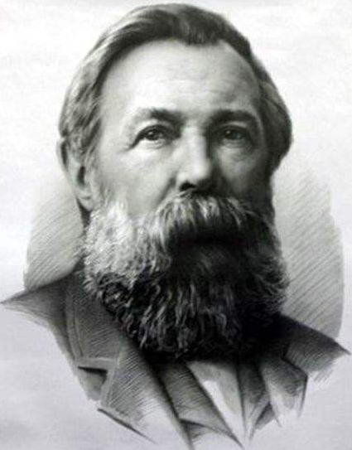
活动1-5：结合以上所学知识，请根据恩格斯的观点及中国关于“文明、国家定义”的方案，撰写小论文论证“中华文明上下五千年”。
材料三:
“国家是文明社会的概括”
——恩格斯《家庭、私有制和国家的起源》
“中华文明探源研究提出进入文明社会标准：一是生产发展，人口增加，出现城市；二是社会分工，阶层分化，出现阶级；三是出现王权和国家。”
——王巍《中华文明探源研究主要成果及启示》

Slide 11
活动1-5：结合以上所学知识，根据马克思主义及关于“文明、国家定义”的中国方案，撰写小论文论证“中华文明上下五千年”。
参考答案：通过考古发现，早在良渚文化时期，已产生了私有制，且阶级分化明显。而距今约5000年的新石器时代 ，龙山文化时期，中国大地上邦国林立。有些邦国都城规模较大，如陶寺遗址中有宫殿建筑、天文建筑以及各种礼器，阶级阶层分化也比较明显，此时期已具备有国家初始形态。
因此，在我国土地上在距今5000年前就具备阶级分化、国家初始形态。按照恩格斯及中华文明探源研究关于进入文明社会标准，中华文明在5000年前既已开启。

Slide 12
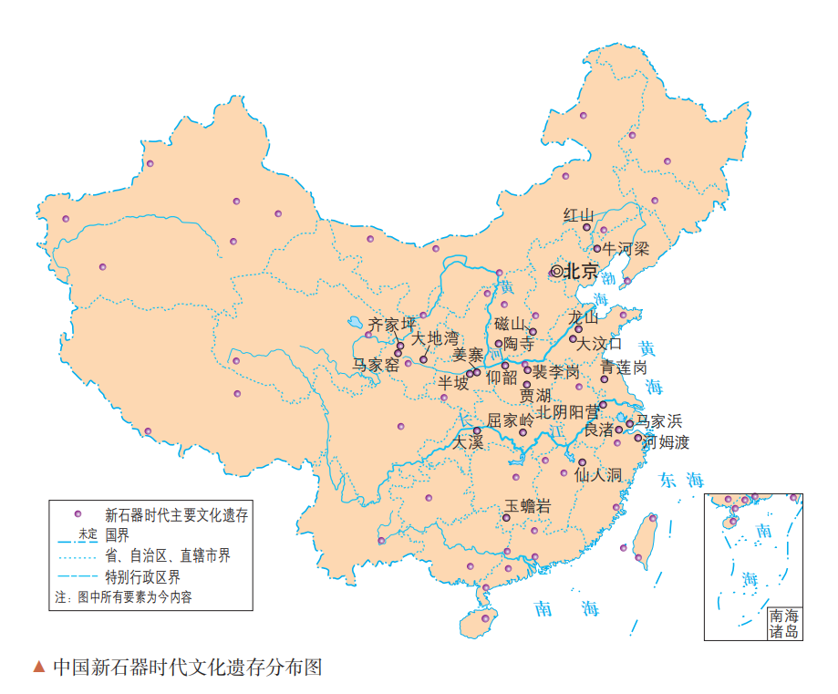
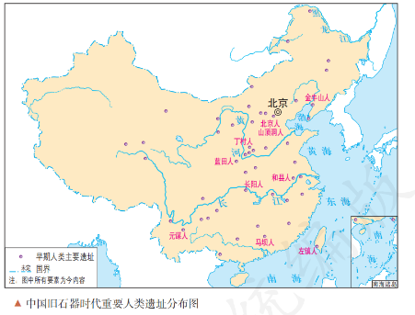
任务二：分析中华文明起源的特点
活动2-1：根据材料和地图，分析中华文明起源的特点。
材料四：
材料五：黄河中游仰韶文化庙底沟期的彩陶风格影响所及，东至辽西和山东、南到江汉平原，达大半个中国。而具有江浙地区崧泽文化特点的陶器群也广泛出现在在北至山东、西抵洞庭湖东岸的广大地带。长江中游大溪文化风格的彩陶和刻纹白陶，出现在岭南直至珠江三角洲地带。——张传玺等《中华文明史》
——《中外历史纲要（上）》P2
——《中外历史纲要（上）》P3
参考答案：分布越来越广泛，并朝着多元一体的方向发展。

Slide 13
任务二：分析中华文明起源的特点
活动2-1：根据材料和地图，分析中华文明起源的特点。
分布越来越广泛，并朝着多元一体的方向发展。
活动2-2：分析中华文明起源的特点对后世统一多民族国家的构建有何作用？
参考答案：各具自身特点的不同文化区在长期的交流中相互影响、相互借鉴、相互吸收，能逐渐形成文化认同，这对为后世统一多民族国家的构建打下重要基础。

Slide 14
任务三：寻早期国家发展之历史
活动3-1：根据王国维二重证据法，结合考古发现，判断二里头遗址和殷墟遗址是否分别为夏、商的遗址。
“吾辈生于今日，幸于纸上之材料外，更得地下之新材料。由此种材料，我辈固得据以补正纸上之材料，亦得证明古书之某部分全为实录，即百家不雅训之言亦不无表示一面之事实。此二重证据法惟在今日始得为之。” ——王国维
朝代 | 考古发现 | 判断
夏 | 河南偃师发现二里头遗址 后世史书存在关于夏都的记载 二里头遗址与文献（后世史书）中“夏”的年代和位置基本吻合 二里头遗址中缺少文字性文物 | 二里头遗址能否断定为夏的遗址：（ ？ ）史学界存在争论 “考古学家在河南洛阳偃师发现的二里头遗址，很有可能是夏文化的遗存”。——《中外历史纲要上》
商 | 河南安阳一带发现殷墟遗址 殷墟遗址出土大批刻有文字的龟甲、兽骨 后世史书存在关于商都的记载 甲骨文、殷墟遗址能与关于商都的文献（后世史书）互证 | 殷墟遗址能否断定为商的遗址：（ 能 ）

Slide 15
任务三：寻早期国家发展之历史
活动3-1：根据王国维二重证据法，结合考古发现，判断二里头遗址和殷墟遗址是否分别为夏、商的遗址。
“吾辈生于今日，幸于纸上之材料外，更得地下之新材料。由此种材料，我辈固得据以补正纸上之材料，亦得证明古书之某部分全为实录，即百家不雅训之言亦不无表示一面之事实。此二重证据法惟在今日始得为之。” ——王国维
朝代 | 考古发现 | 判断
夏 | 河南偃师发现二里头遗址 后世史书存在关于夏都的记载 二里头遗址与文献（后世史书）中“夏”的年代和位置基本吻合 二里头遗址中缺少文字性文物 | 二里头遗址能否断定为夏的遗址：（ ？ ）史学界存在争论 “考古学家在河南洛阳偃师发现的二里头遗址，很有可能是夏文化的遗存”。——《中外历史纲要上》
商 | 河南安阳一带发现殷墟遗址 殷墟遗址出土大批刻有文字的龟甲、兽骨 后世史书存在关于商都的记载 甲骨文、殷墟遗址能与关于商都的文献（后世史书）互证 | 殷墟遗址能否断定为商的遗址：（ 能 ）

Slide 16
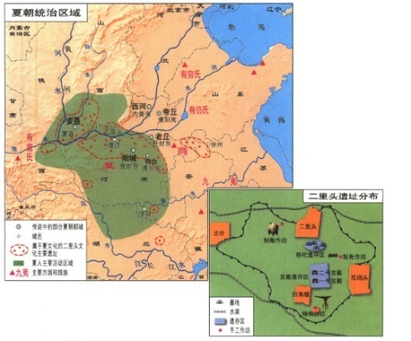
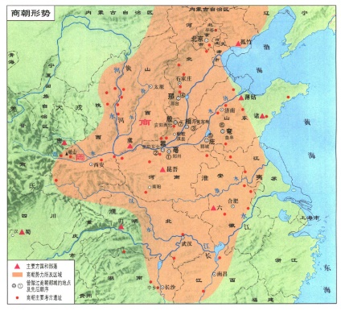
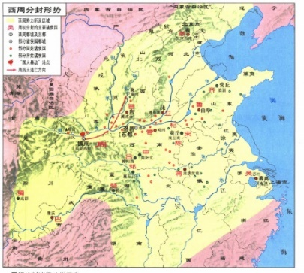
活动3-2：根据教材内容与材料，撰写夏、商、西周时期关于国家治理的研究报告（可从统治区域、经济状况、经济制度、政治制度、统治理念等角度进行分析）。
——《中外历史纲要（上）历史地图册》

Slide 17
活动3-2：根据教材内容与地图材料，撰写夏、商、西周时期关于国家治理的研究报告（可从统治区域、经济状况、经济制度、政治制度、统治理念等角度进行分析）。
朝代 | 统治区域 | 经济状况 | 经济制度 | 政治制度 | 统治理念
夏 | 集中在河南中西部至山西南部一带 | 经济有所发展，进入青铜时代 |  | 1.王位世袭制 2.夏对夏部族生活地区实行直接统治，对其他地区通过控制一些部族进行间接统治
商
西周

Slide 18
朝代 | 统治区域 | 经济状况 | 经济制度 | 政治制度 | 统治理念
夏 | 集中在河南中西部至山西南部一带 | 经济有所发展，进入青铜时代 |  | 1.王位世袭制 2.夏对夏部族生活地区实行直接统治，对其他地区通过控制一些部族进行间接统治
商 | 扩大（东到大海，西及陇山，南跨汉江，北至燕山） | 1.经济走向繁荣； 2.农业为主要生产部门，农业生产主要使用木、石、骨、蚌材质工具； 3.青铜器铸造发达，种类多，多用于礼器，极少有青铜农具。 | 奴隶主 土地国有制； | 内外服制度
西周

Slide 19
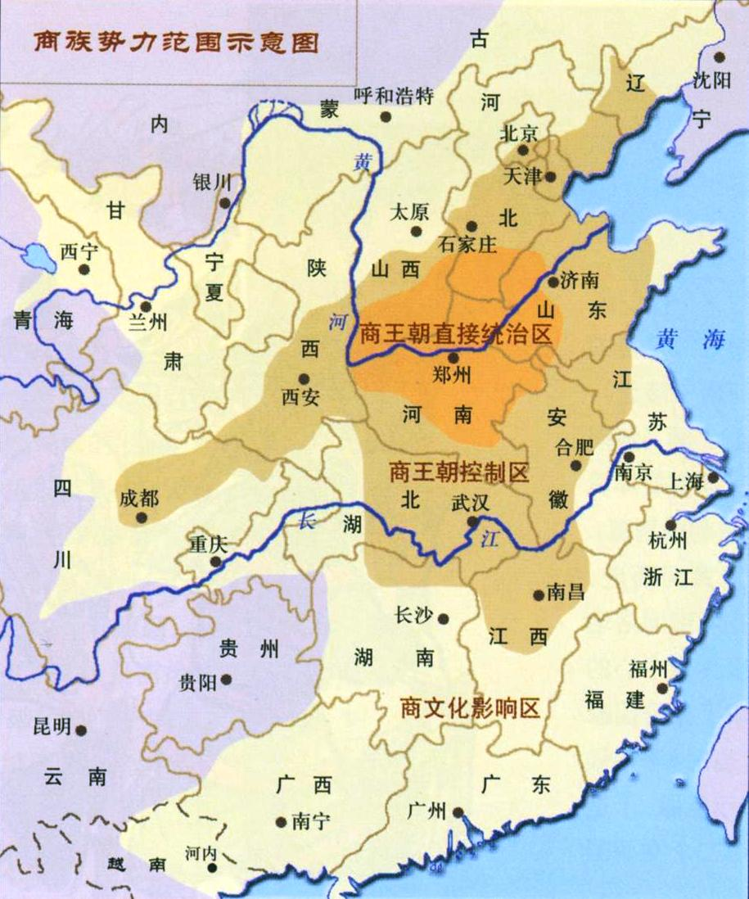
活动3-3：阅读关于商朝国家治理的材料，回答问题。
内外服制度
内 服
材料五：殷道衰，诸侯或不至。殷复兴，诸侯归之。
——《史记》
商王直接统治的王畿地区
外 服
探究1：殷商依靠什么对外服进行控制？
商王间接控制的方国和部落
殷商的实力
（军事实力、经济实力等）

Slide 20
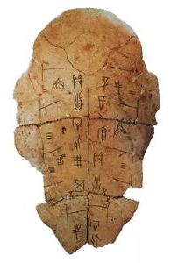
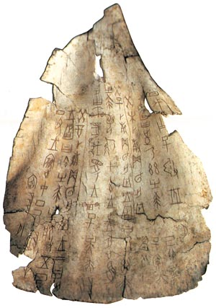
活动3-3：阅读关于商朝国家治理的材料，回答问题。
材料六：
探究2：分析商朝政治的特点。
“殷人尊神，率民以事神，先鬼而后礼。”
——《礼记》
甲骨文主要是商人刻写的占卜记录。
——摘编自《中外历史纲要上》
1.商王对外服控制力有限，尚未实现权力的高度集中
2.神权色彩浓厚，神权与王权相结合

Slide 21
朝代 | 统治区域 | 经济状况 | 经济制度 | 政治制度 | 统治理念
夏 | 集中在河南中西部至山西南部一带 | 经济有所发展，进入青铜时代 |  | 1.王位世袭制 2.夏对夏部族生活地区实行直接统治，对其他地区通过控制一些部族进行间接统治
商 | 扩大（东到大海，西及陇山，南跨汉江，北至燕山） | 1.经济走向繁荣； 2.农业为主要生产部门，农业生产主要使用木、石、骨、蚌材质工具； 3.青铜器器铸造发达，种类多，多用于礼器，极少有青铜农具。 | 奴隶主 土地国有制； | 内外服制度 | 神权与王权相结合
西周

Slide 22
朝代 | 统治区域 | 经济状况 | 经济制度 | 政治制度 | 统治理念
夏 | 集中在河南中西部至山西南部一带 | 经济有所发展，进入青铜时代 |  | 1.王位世袭制 2.夏对夏部族生活地区实行直接统治，对其他地区通过控制一些部族进行间接统治
商 | 扩大（东到大海，西及陇山，南跨汉江，北至燕山） | 1.经济向繁荣； 2.农业为主要生产部门，农业生产主要使用木、石、骨、蚌材质工具； 3.青铜器铸造发达，种类多，多用于礼器，极少有青铜农具。 | 奴隶主 土地国有制 | 内外服制度 | 神权与王权相结合
西周 | 继续扩大 |  |  | 分封制 宗法制 礼乐制

Slide 23
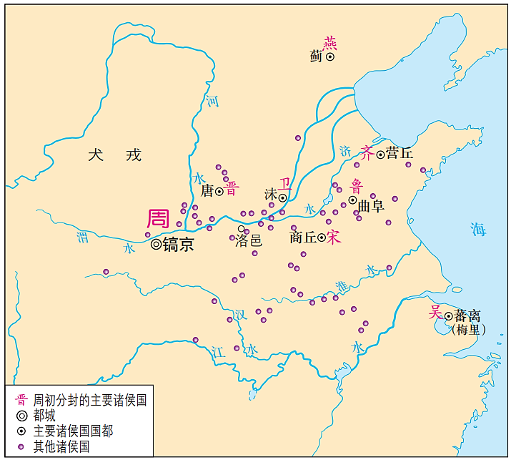
活动3-4：阅读关于西周国家治理的材料，回答问题。
分封制
材料八：
材料七：封邦建国，授民授疆土。
封建亲戚，以藩屏周
——《左传》
同姓诸侯：鲁晋燕
异姓功臣：齐秦楚
先王之后：宋杞
探究1：分封制的对象、内容、目的分别是什么？
对象：王族（主要对象）、功臣、先代贵族
内容：周王把王畿以外的土地和人民层层授予给各
级贵族
目的：扩大西周的疆域，巩固西周的统治。

Slide 24
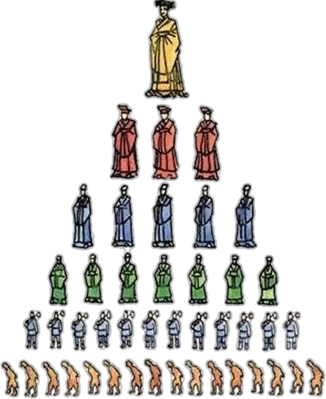
活动3-4：阅读关于西周国家治理的材料，回答问题。
各级贵族的义务：必须服从周天子的命令，镇守疆土、随从作战、交纳贡赋和朝觐述职；
各级的权利：在自己的领地内，可进行再分封。形成“天子—诸侯—卿大夫—士”的严密等级制度。
分封制
天子
诸侯
卿大夫
探究2：分封制的影响。
士
①扩大了西周的统治区域，形成对周王室众星捧月般的政治格局。
②诸侯国具有相当大的独立性，西周后期王室衰微，形成了强大的地方割据力量。
平民
奴隶
分封等级结构示意图
权力的分配——政治生活等级化——天下归周（姬）

Slide 25
活动3-4：阅读关于西周国家治理的材料，回答问题。
宗法制
为巩固分封制形成的统治秩序， 解决贵族之间在权力、 财产和土地继承上的矛盾， 西周又实行了与分封制相结合的宗法制度。
材料八：“立嫡以长不以贤，立子以贵不以长。” ——《公羊传》（隐公元年）
嫡长子
大宗
探究3：宗法制下统治阶级内部的继承的标准为？
天子
天子
天子
天子
嫡长子继承制
大宗
其余诸子
诸侯
诸侯
诸侯
探究4：宗法制与分封制的关系
小宗
宗法制是分封制内在的血缘纽带，分封制是宗法制政治方面的体现。两者相互作用，互为里表。
大宗
大夫
大夫
小宗
士
权力的继承—家庭生活政治化—天下归宗（嫡）
小宗
家国同构：大宗与小宗既是臣属，也是兄弟

Slide 26
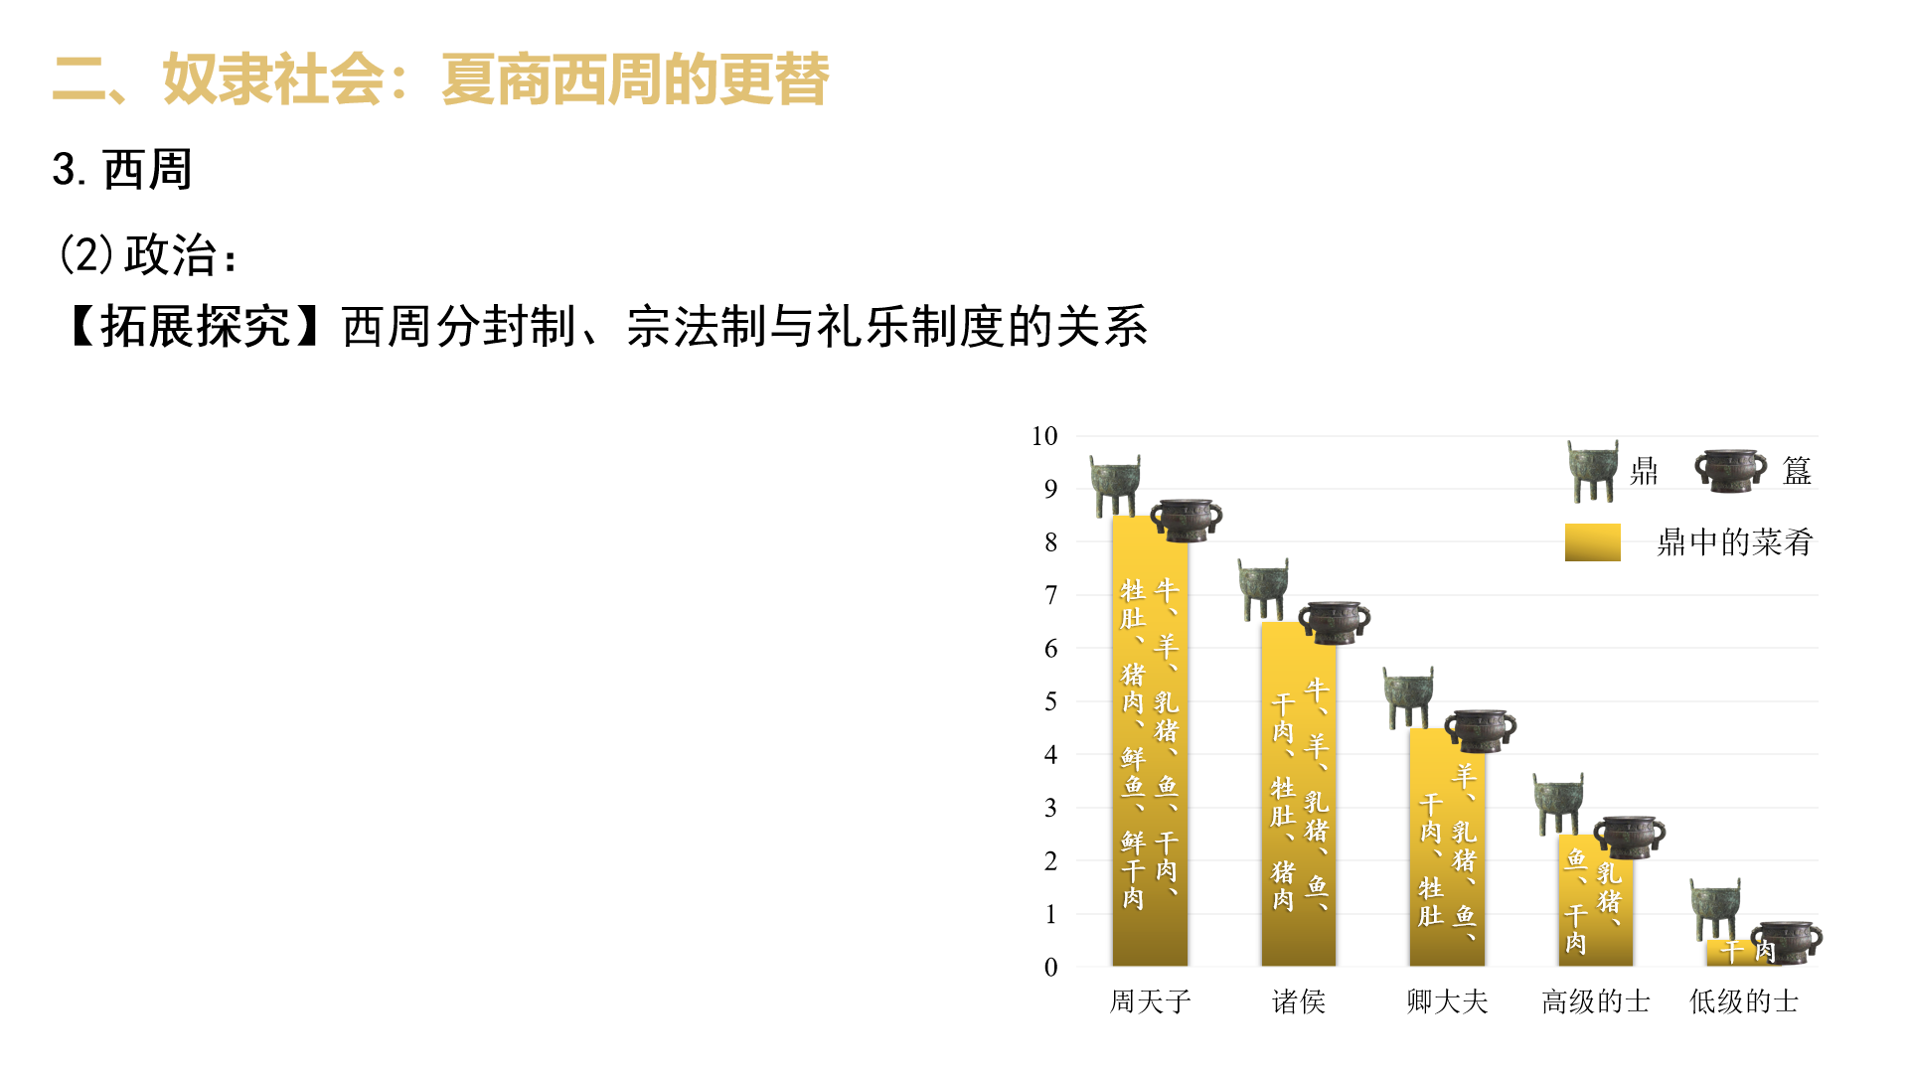
活动3-4：阅读关于西周国家治理的材料，回答问题。
礼乐制
西周时期出现的表示等级制度的典章制度和礼仪规定。
材料九： “乐者为同，礼者为异。同则相亲，异则相敬。” “乐统同，礼辨异。礼乐之说，管乎人情矣。”
——《礼记.乐记》
探究5：“礼”和“乐”分别是指什么？
“礼”是指差异。大家通过遵守各自的行为规范，以之显示贵贱、尊卑、长幼、亲疏之间的各种身份和角色的差异。
“乐”是指相同， 不同身份的人可共同欣赏同样的乐（歌舞等），旨在显示在森严的等级秩序的中的和谐
探究6：礼乐制与分封、宗法制的关系
礼乐制维护宗法制和分封制所构建的等级秩序
权力的认同——等级观念生活化——天下归序（心）
礼乐制度示意图（举例）

Slide 27
朝代 | 统治区域 | 经济状况 | 经济制度 | 政治制度 | 统治理念
夏 | 集中在河南中西部至山西南部一带 | 经济有所发展，进入青铜时代 |  | 1.王位世袭制 2.夏对夏部族生活地区实行直接统治，对其他地区通过控制一些部族进行间接统治
商 | 扩大（东到大海，西及陇山，南跨汉江，北至燕山） | 1.经济向繁荣； 2.农业为主要生产部门，农业生产主要使用木、石、骨、蚌材质工具； 3.青铜器铸造发达，种类多，多用于礼器，极少有青铜农具。 | 奴隶主 土地国有制； | 内外服制度 | 神权与王权相结合
西周 | 继续扩大 |  | 奴隶主土地国有制；井田制盛行 | 分封制 宗法制 礼乐制

Slide 28
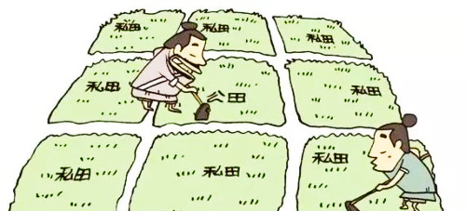
活动3-4：阅读关于西周国家治理的材料，回答问题。
井田制
材料十：溥天之下，莫非王土；率土之滨，莫非王臣。 ——《诗经·小雅·北山》
封邦建国，授民授疆土。
——《左传》
材料十一：方里而井，井九百亩，其中为公田。八家皆私百亩，同养公田，公事毕，然后敢治私事。 ——《孟子·滕文公上》
探究8：井田制与分封制的关系
井田制是分封制的经济基础
探究7：井田制的所有制形式和经营方式
天下归王
所有制：一切土地属于国家所有（实为天子所有），受封者世代享用，不得转让与买卖。
经营方式：耕种私田，同养公田。庶民和奴隶在“井田”里集体劳作。
产品分配：公田收成全归贵族所有，私田收成主要归耕户者所有

Slide 29
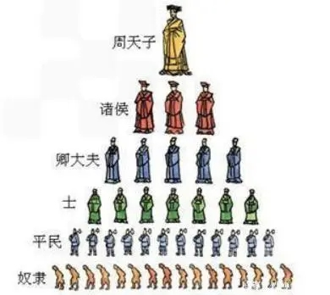
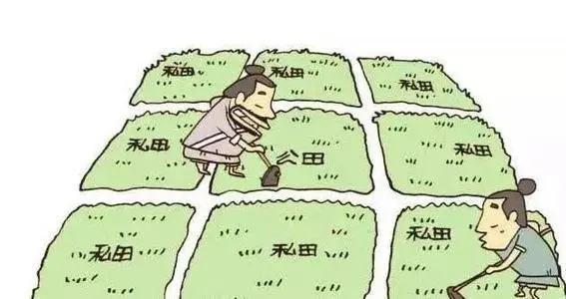
活动3-4：绘制思维导图，理清分封制、宗法制、礼乐制、井田制的相互关系
井田制
经
济
基
础
血缘纽带（里）
分封制
宗法制
维护等级差别
维护等级差别
政治制度方面的表现
家国一体
礼乐制

Slide 30
活动3-5：阅读材料，探究西周的统治理念
探究与拓展
人无于水监，当于民监。——《尚书·酒诰》
惟王子子孙孙永保民。——《尚书·梓材》
思考：上述材料反映了西周时期产生了怎样的思想观念？
观念
西周统治者从重神观念向重人观念的转变，体现一种民本思想。

Slide 31
朝代 | 统治区域 | 经济状况 | 经济制度 | 政治制度 | 统治理念
夏 | 集中在河南中西部至山西南部一带 | 经济有所发展，进入青铜时代 |  | 1.王位世袭制 2.夏对夏部族生活地区实行直接统治，对其他地区通过控制一些部族进行间接统治
商 | 扩大（东到大海，西及陇山，南跨汉江，北至燕山） | 1.经济走向繁荣； 2.农业为主要生产部门，农业生产主要使用木、石、骨、蚌材质工具； 3.青铜器铸造发达，种类多，多用于礼器，极少有青铜农具。 | 奴隶主土地国有制；井田制出现 | 内外服制度 | 神权与王权相结合
西周 | 继续扩大 |  | 奴隶主土地国有制；井田制盛行 | 分封制 宗法制 礼乐制 | 民本思想

Slide 32
活动3-6：总结早期国家（夏商周）的特点。
经济
政治
神化王权
家国同构
血缘纽带
尚未集权
文化
象形文字
礼乐文化
民本思想
祖先崇拜
青铜丝质
木石生产
土地国有
集体劳作
“所谓早期国家，是指最早自然发生的国家。……早期国家建立在社会仍普遍存在的血缘组织的基础之上，以它们为基本政治单位，对它们进行集中统一领导的政治组织。早期国家是国家产生的第一个阶段，有别于建立在地域组织之上的成熟国家。”
——沈长云、张渭莲《中国古代国家起源与形成研究》

